Slide 1
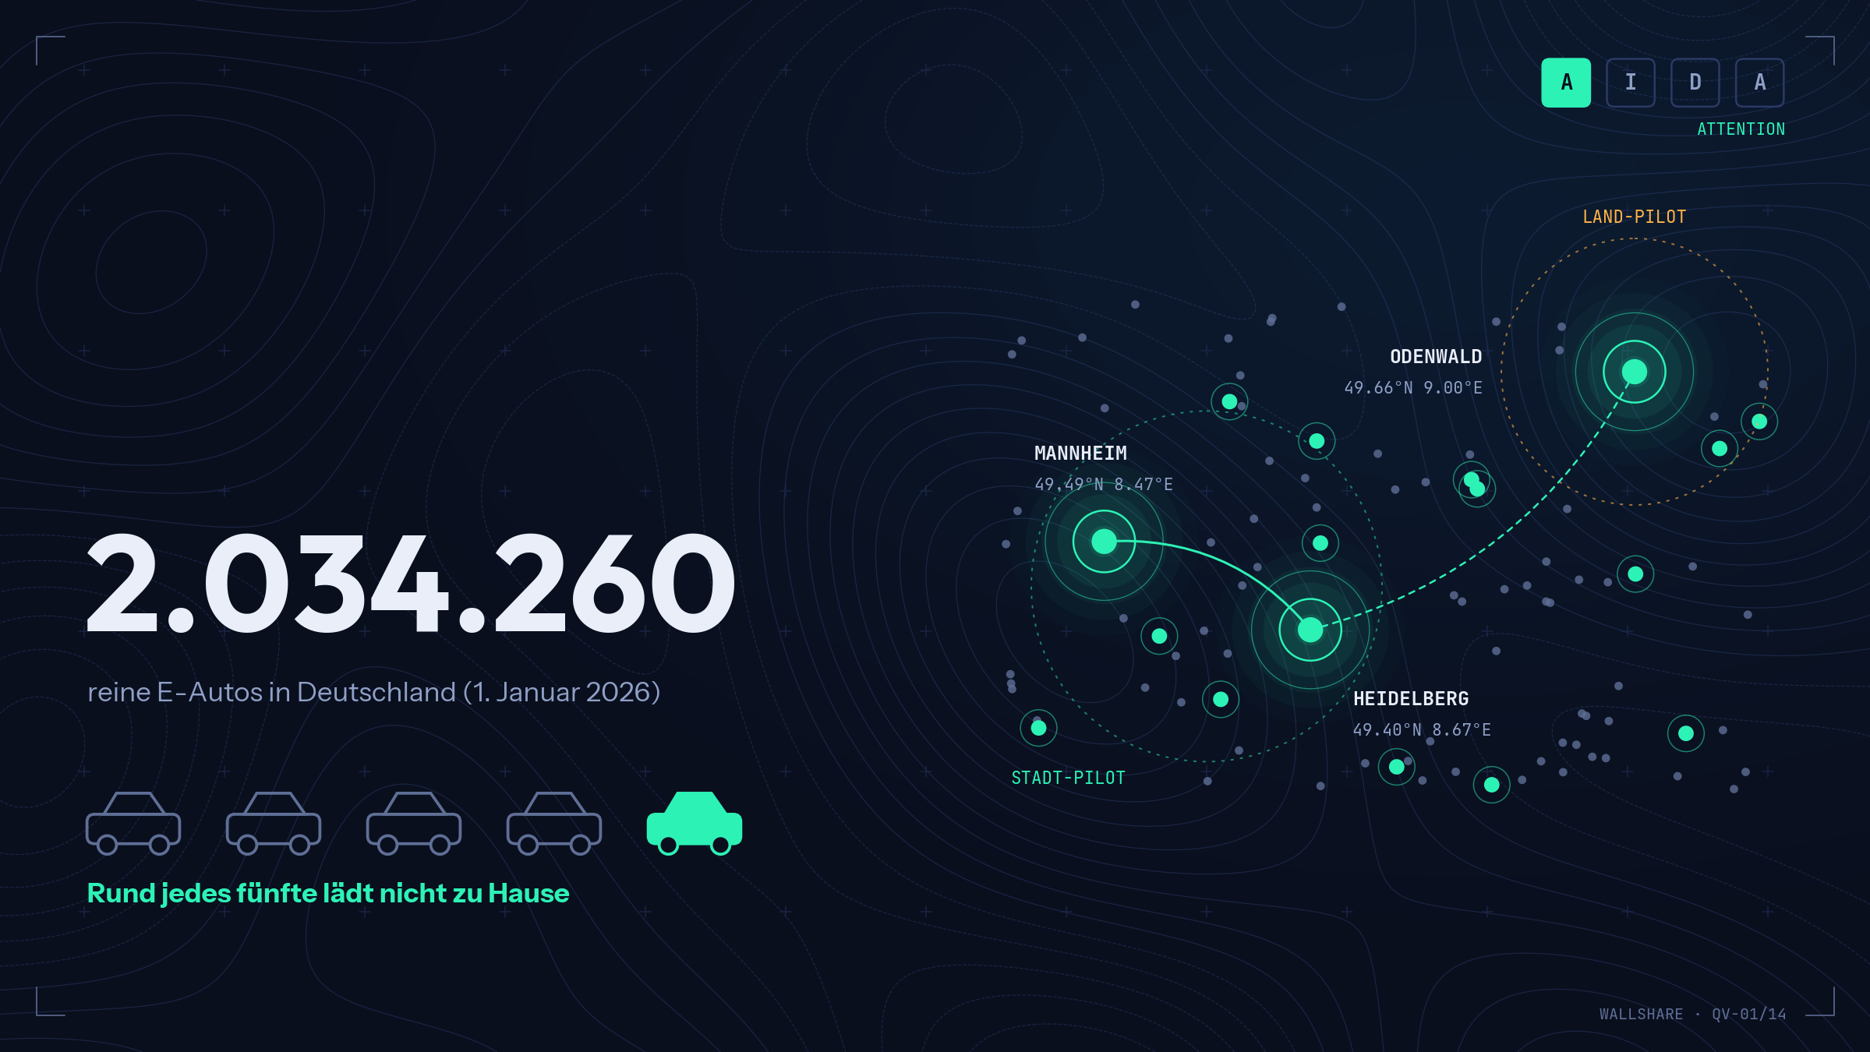
WallShare
Der Marktplatz für ungenutzte Wallbox-Zeit
Arbeitsname · Investorenpräsentation · Entwurf, Stand 09.11.2026
Quellen: KBA, Pressemitteilung 09/2026 (Bestand am 1.1.2026); Fraunhofer ISI, Pressemitteilung vom 20.11.2025 (rund 80 % der E-Autos werden zu Hause geladen).
Notes:
[0:00 bis 0:40, Attention] Mit der Zahl einsteigen: 2.034.260 reine E-Autos (KBA, 1.1.2026). Rund jedes fünfte wird nicht zu Hause geladen (Fraunhofer ISI). Gleichzeitig stehen private Wallboxen den größten Teil des Tages still. WallShare, Arbeitsname, bringt beides zusammen. Wir starten in Mannheim–Heidelberg und im Odenwald. Hinweis: Alles in dieser Präsentation ist Entwurf; Szenarien und Bewertungen sind als Annahmen gekennzeichnet.

Slide 2
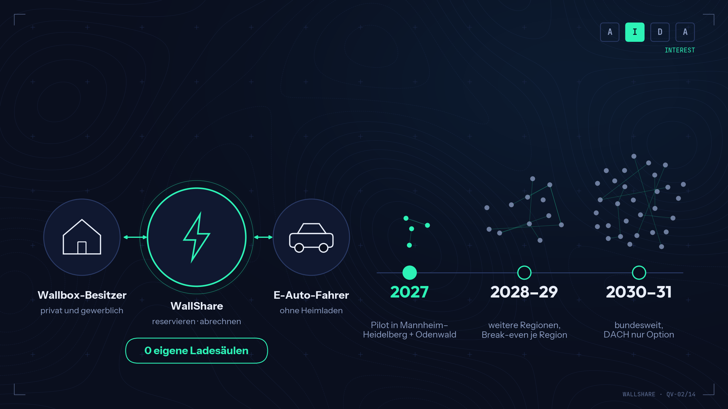
Ein Marktplatz für ungenutzte Wallbox-Zeit, ohne eine einzige Ladesäule
I.1 GESCHÄFTSFELD · I.2 ZIELE
Private und gewerbliche Wallbox-Besitzer treffen E-Auto-Fahrer, Wachstum Region für Region 2027–2031
Quelle: Beschlüsse der Gruppe, kapitel/00d (I.1, I.2). Phasen sind Planung, Mengenziele (Anbieter, Fahrer, Umsatz) sind noch offen.
Notes:
[0:40 bis 1:30, Interest] I.1 Geschäftsfeld: zweiseitiger Marktplatz für Wallbox-Kapazität, privat und gewerblich. Wir besitzen keine Ladesäulen, das hält uns kapitalarm. I.2 Ziele in drei Phasen: 2027 Pilot in zwei Regionen, 2028 bis 2029 weitere Regionen mit Break-even je Region, 2030 bis 2031 bundesweit; DACH nur als Option nach dem Pilot. Mengenziele folgen nach den Pilotdaten.

Slide 3
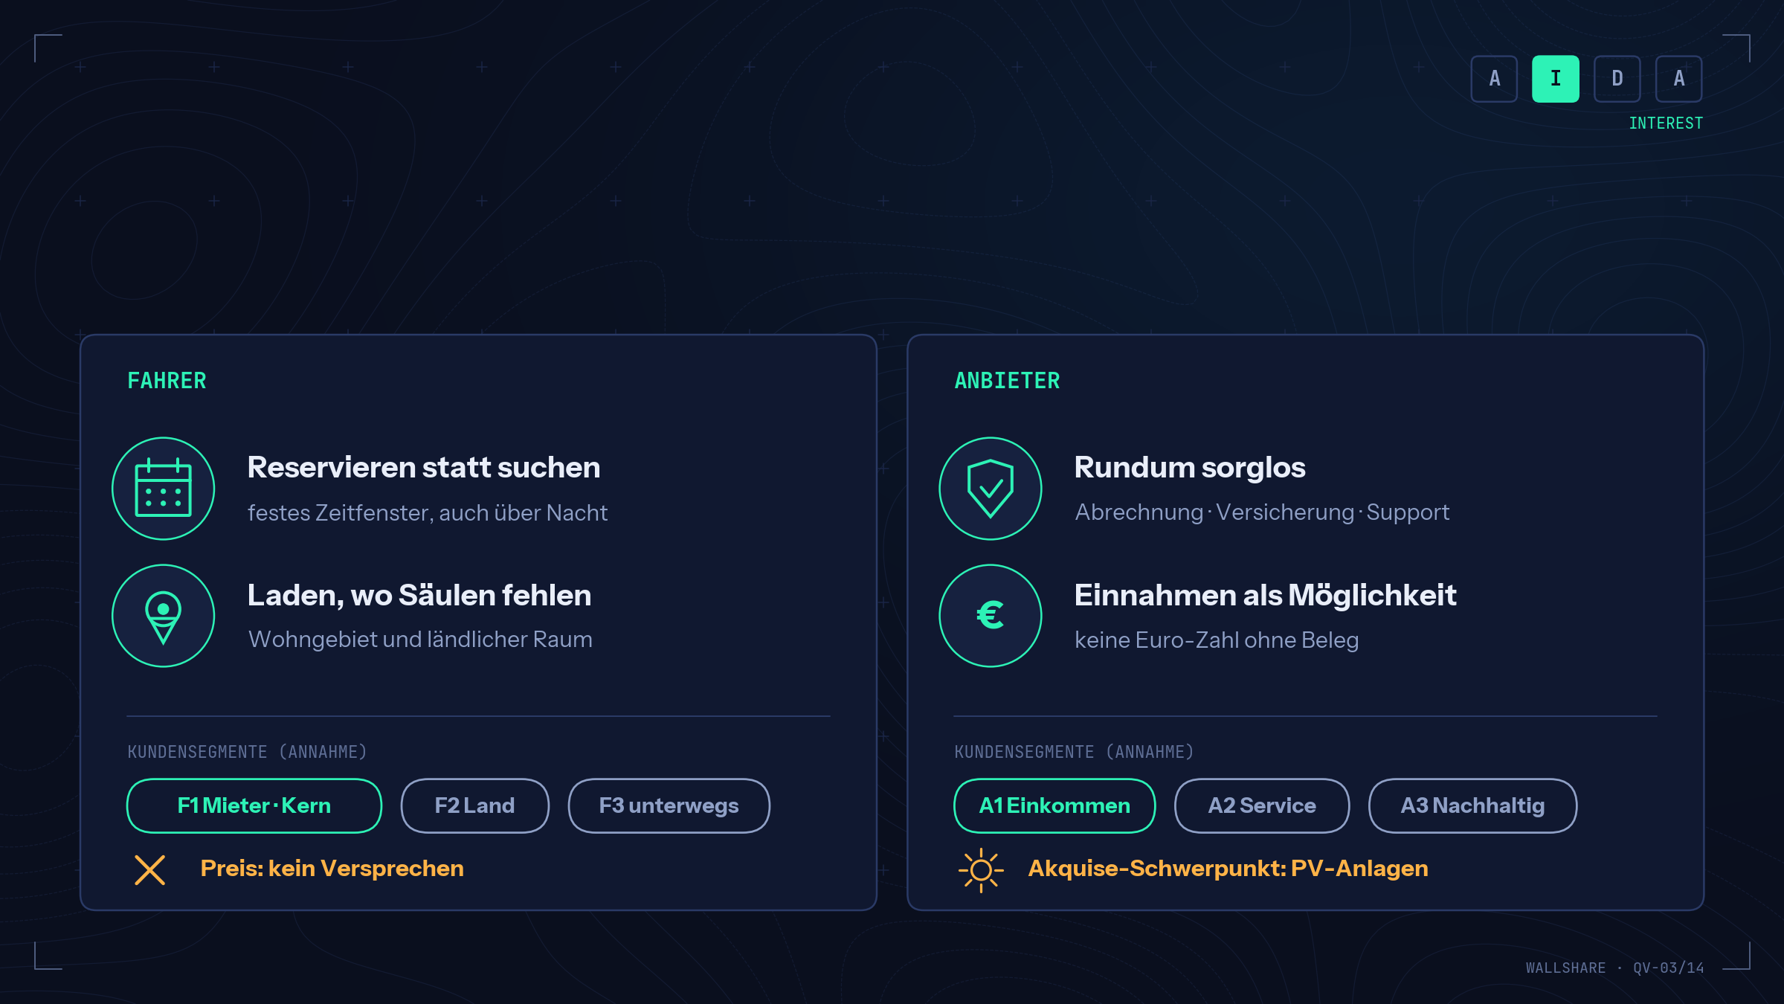
Fahrer planen und laden nah, Anbieter lehnen sich zurück
I.3 NUTZENVERSPRECHEN · I.4 KUNDEN
Kein Preisversprechen: „günstiger als öffentlich“ ist nicht belegt
Quelle: Beschlüsse kapitel/00d (I.3, I.4). Die Segmente sind Annahmen (A-10, A-11); rund 20 % der E-Autos werden nicht zu Hause geladen (Fraunhofer ISI, 2025).
Notes:
[1:30 bis 2:20, Interest] I.3 Fahrer: reservieren statt suchen, und laden, wo öffentliche Säulen fehlen. Bewusst kein Preisversprechen, denn Cocharge liegt mit 0,59 € über vielen öffentlichen AC-Preisen. Anbieter: rundum sorglos mit Abrechnung, Versicherung und Support; Einnahmen nur als Möglichkeit. I.4 Kunden: Fahrer ohne Wallbox an der Wohnung, Kern sind Mieter ohne Ladeplatz; Anbieter alle Wallbox-Besitzer mit Akquise-Schwerpunkt PV.

Slide 4
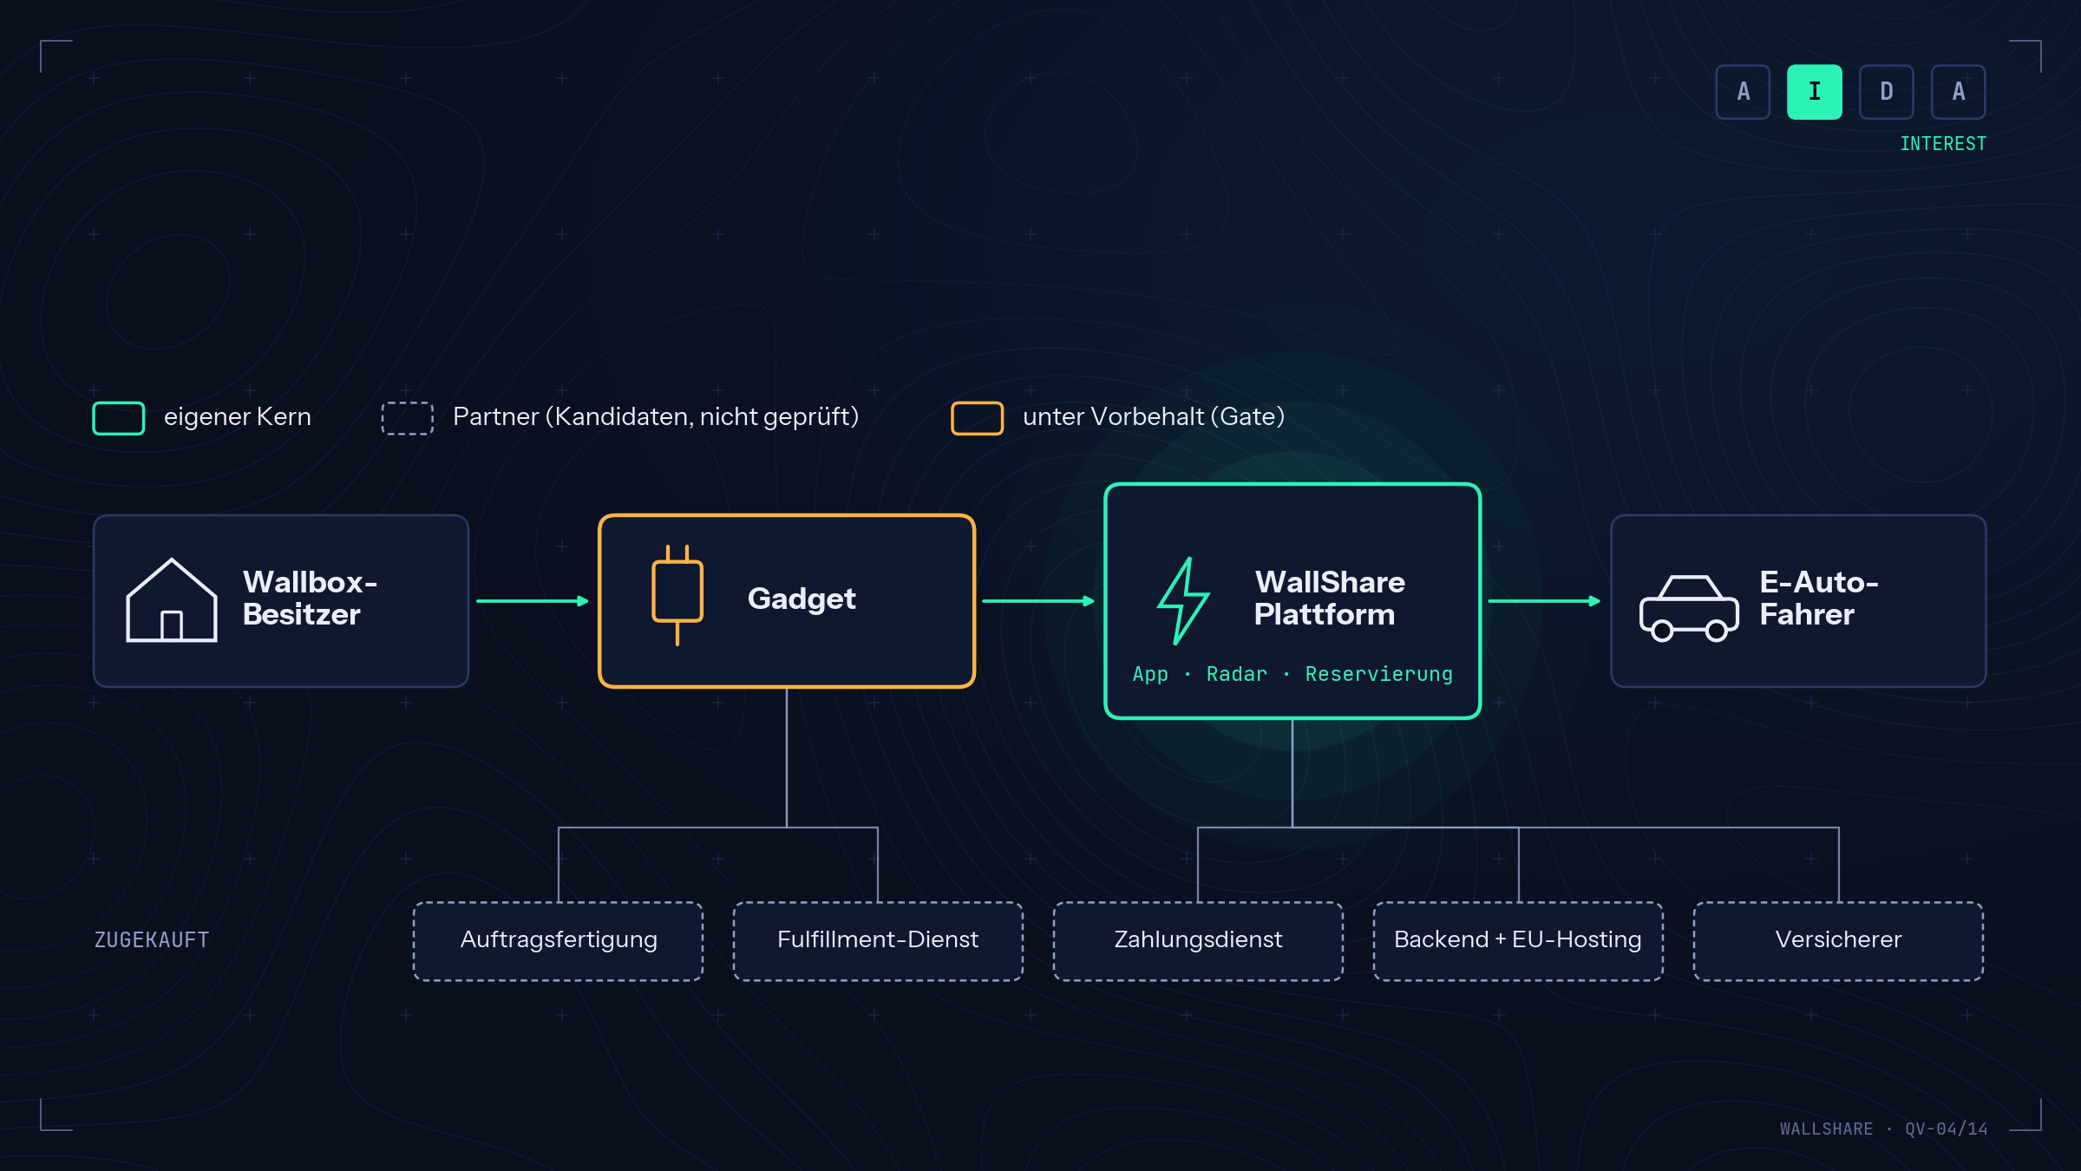
Eigene Marktplatzlogik, zugekaufte Bausteine
I.5 WERTSCHÖPFUNG · PARTNER
Den Kern bauen wir selbst; Zahlung, Fertigung, Versand und Hosting kommen von Partnern
Quelle: kapitel/00d (I.5), kapitel/05a-ressourcen. Die genannten Partner sind Kandidaten und nicht geprüft; ein Zahlungsdienstleister ist nicht gewählt.
Notes:
[2:20 bis 3:00, Interest] I.5 Wertschöpfung: Der Kern, App, Radar und Reservierung, ist unsere Kernkompetenz und wird eigen gebaut. Das Gadget entsteht in Auftragsfertigung und geht über einen Fulfillment-Dienst zum Anbieter; es steht unter Vorbehalt des Gates. Zahlung, Backend-Bausteine, Versicherung und EU-Hosting kaufen wir zu. Wichtig: Die Partner sind Kandidaten, noch nichts ist entschieden.

Slide 5
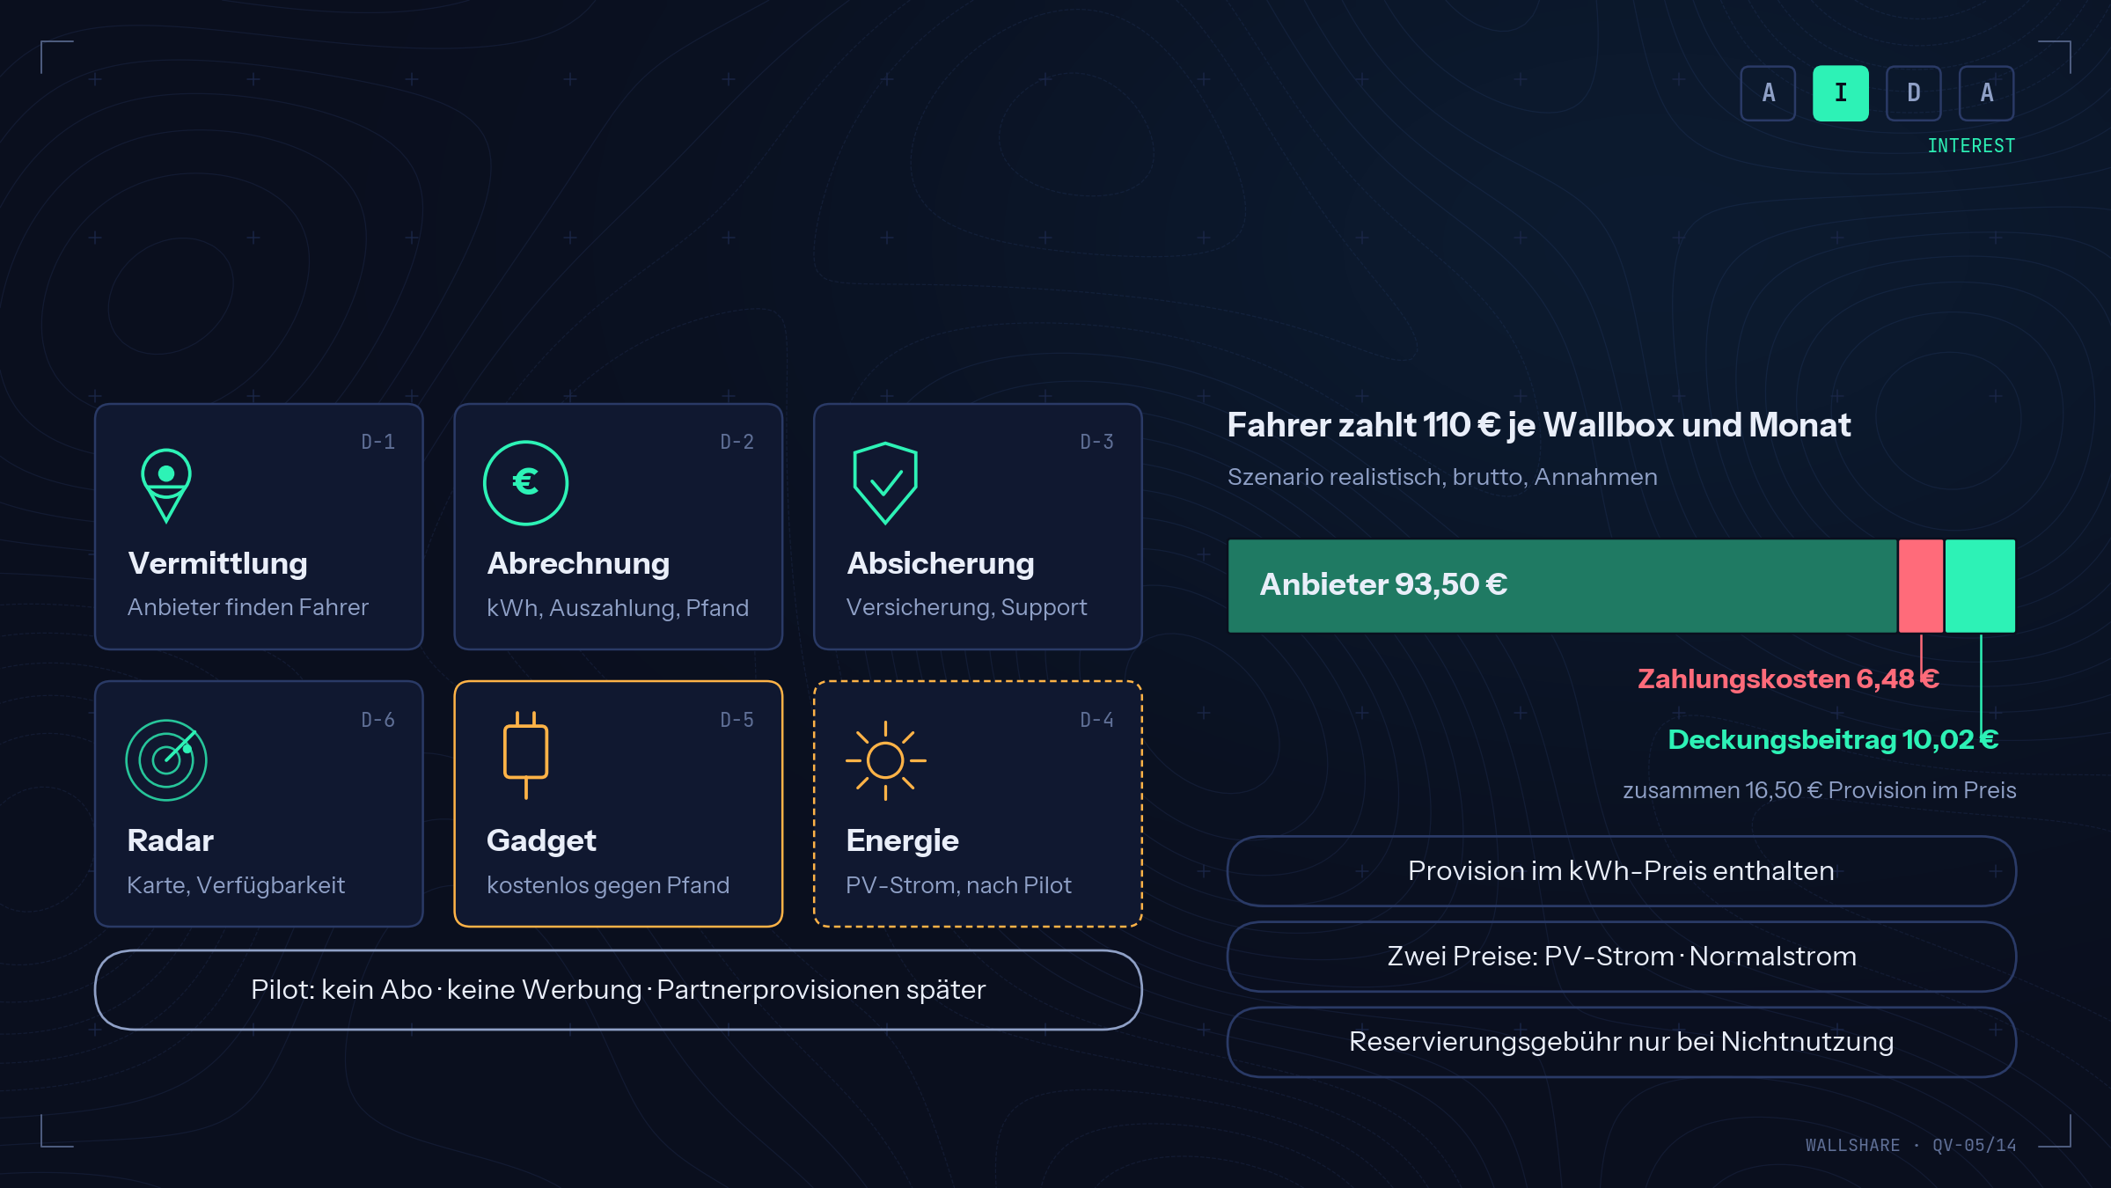
Sechs Leistungen, ein Erlösmodell: Provision im Preis
I.6 PRODUKTE · DIENSTLEISTUNGEN · ERLÖSE
Pilot-Erlöse: Provision und Reservierungsgebühr, kein Abo, keine Werbung
Quelle: kapitel/02, kapitel/00d (I.6); Beispielrechnung realistisches Szenario (Annahmen A-14 bis A-17), Stripe-Listenpreise, finanzen/unit-economics.md.
Notes:
[3:00 bis 3:45, Interest] I.6 Sechs Leistungen: Vermittlung, Abrechnung, Absicherung, Radar, das Gadget und später Energie. Erlös: Der Fahrer zahlt einen kWh-Preis, die Provision ist darin enthalten; es gibt zwei Preise, PV-Strom und Normalstrom. Beispiel im realistischen Szenario: Von 110 € im Monat gehen 93,50 € an den Anbieter, 16,50 € sind Provision, davon 6,48 € Zahlungskosten und 10,02 € Deckungsbeitrag. Dazu die Reservierungsgebühr nur bei Nichtnutzung. Abos kommen erst nach dem Pilot.

Slide 6
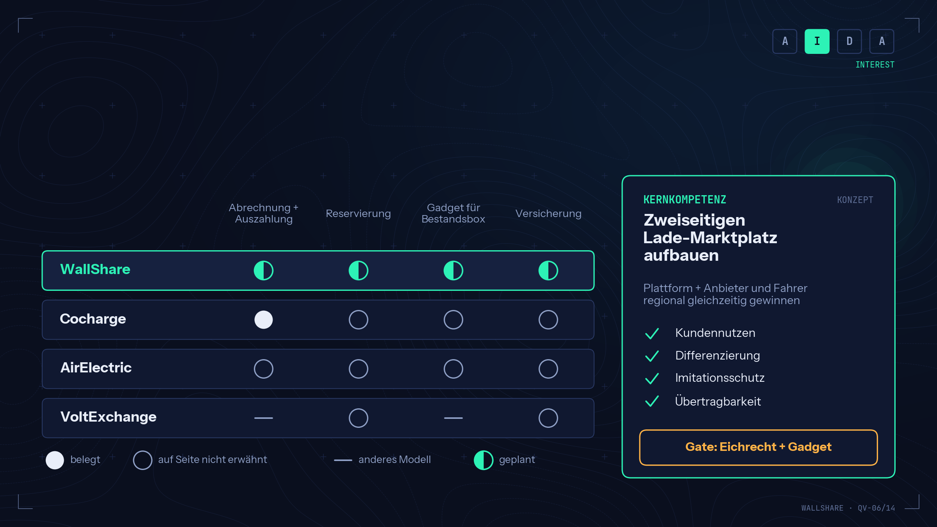
Gadget plus Reservierung für Fahrer ohne Wallbox
I.7 USP · KERNKOMPETENZ
Der USP steht unter Vorbehalt: Eichrecht und Machbarkeit werden vor der Fertigung geprüft
Quelle: Herstellerseiten cocharge.de, airelectric.de (Abruf 09.11.2026), electrive 29.07.2026 (VoltExchange). „Nicht erwähnt“ bedeutet nicht „fehlt“.
Notes:
[3:45 bis 4:35, Interest] I.7 USP: die Kombination aus Gadget, das bestehende Wallboxen teilbar macht, und Reservierung für Fahrer ohne Wallbox. Wir sagen nie erste oder einzige. Der Vergleich zeigt, was auf den Anbieterseiten belegt ist: Cocharge bietet Abrechnung und Auszahlung; Reservierung, Hardware-Lösung und Versicherung sind bei keinem der drei erwähnt. Das heißt nicht, dass sie fehlen. Kernkompetenz: den zweiseitigen Marktplatz aufbauen und beide Seiten regional gleichzeitig gewinnen. Vorbehalt: Das Eichrecht ist unser Gate.

Slide 7
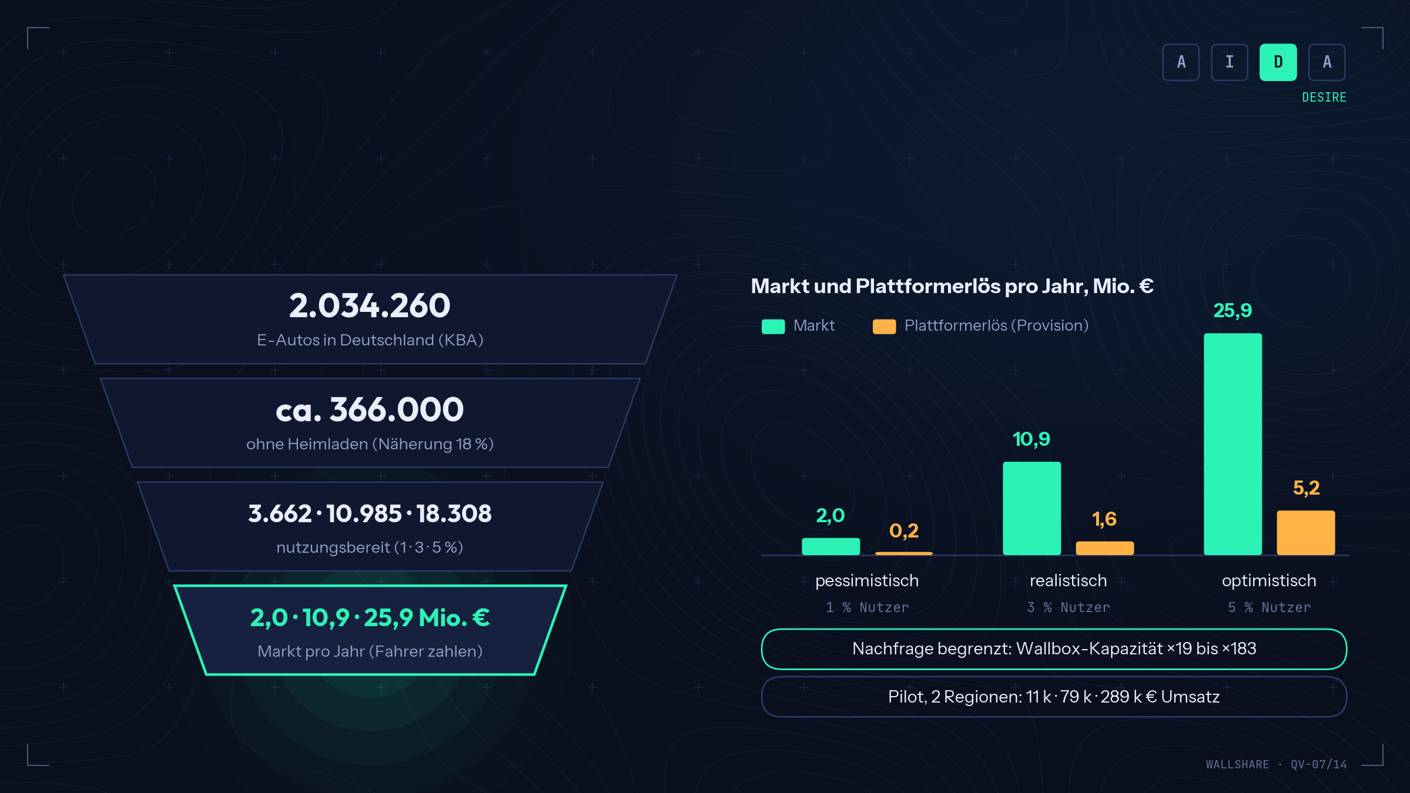
Fahrer ohne Heimladen: 2 bis 26 Mio. Euro Markt, begrenzt durch die Nachfrage
II.1 ZIELMARKT · II.2 POTENZIAL
Szenarien auf Annahmen, Deutschland pro Jahr; Plattformerlös 0,2 bis 5,2 Mio. Euro
Quelle: KBA; BDEW 82 % Heimladen (Näherung 18 %; Fraunhofer ISI nennt rund 20 %); Szenarien A-08, A-12, A-14, A-18 bis A-20, finanzen/marktgroesse-szenarien.md.
Notes:
[4:35 bis 5:25, Desire] II.1 Zielmarkt: Fahrer ohne Heimladen. Vom E-Auto-Bestand bleiben in einer vorsichtigen Näherung rund 366.000 Fahrer ohne Heimladen. II.2 Potenzial: Je nachdem, wie viele davon Sharing nutzen, 1, 3 oder 5 Prozent, ist der Markt 2, 10,9 oder 25,9 Millionen Euro im Jahr groß; unser Erlös daraus 0,2 bis 5,2 Millionen. In allen Szenarien begrenzt die Nachfrage, nicht das Angebot. Für den Pilot rechnen wir mit 11.000 bis 289.000 Euro Umsatz. Alles sind Annahmen, die die Umfrage prüft.

Slide 8
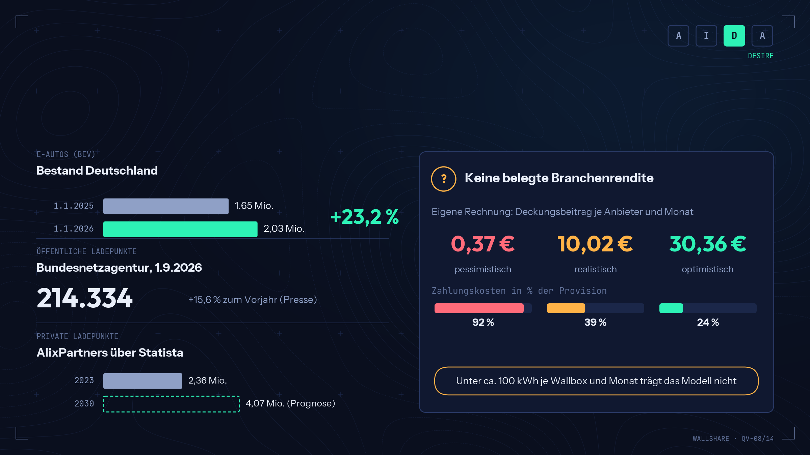
Der Markt wächst, die Rendite hängt an der Nutzung je Wallbox
II.3 MARKTENTWICKLUNG · ATTRAKTIVITÄT · RENDITE
Keine belegte Branchenrendite; eigene Rechnung: Deckungsbeitrag je Anbieter und Monat
Quelle: KBA 03.03.2026; Bundesnetzagentur 01.09.2026 (+15,6 %: Presse); AlixPartners über Statista (Prognose 2030); finanzen/unit-economics.md, recherche/branchenrendite.md.
Notes:
[5:25 bis 6:10, Desire] II.3 Entwicklung: Der E-Auto-Bestand wuchs 2025 um 23,2 Prozent, öffentliche Ladepunkte liegen bei 214.334, private Ladepunkte sollen laut Prognose bis 2030 von 2,36 auf 4,07 Millionen steigen. Rendite: Es gibt keine belegte Branchenrendite. Unsere eigene Rechnung zeigt: Der Deckungsbeitrag je Anbieter liegt zwischen 0,37 und 30,36 Euro im Monat. Unter etwa 100 kWh je Wallbox und Monat frisst die Zahlungsabwicklung die Provision. Deshalb ist die Nutzung unsere wichtigste Kennzahl.

Slide 9
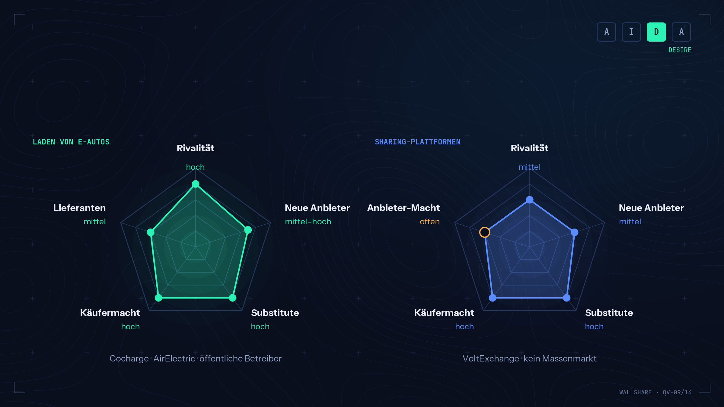
Hohe Rivalität und viele Substitute, enge Nische als Ausweg
II.4 BRANCHE · PORTER 5 FORCES
Zwei Branchen getrennt betrachtet: Laden von E-Autos und Sharing-Plattformen
Quelle: kapitel/03b-porter-five-forces.md. Einstufungen sind Einschätzungen der Gruppe (hoch = 4, mittel = 3, mittel bis hoch = 3,5).
Notes:
[6:10 bis 6:50, Desire] II.4 Branche nach Porter, in zwei getrennten Analysen. Laden von E-Autos: Rivalität, Substitute und Käufermacht sind hoch, Neue Anbieter mittel bis hoch, Lieferanten mittel. Sharing-Plattformen: Rivalität mittel, weil der Markt klein ist, aber Substitute und Käufermacht hoch; die Macht der Anbieter ist offen. Folge: Wir gehen nicht in die Breite, sondern in eine enge Nische. Die Einstufungen sind Einschätzungen.

Slide 10
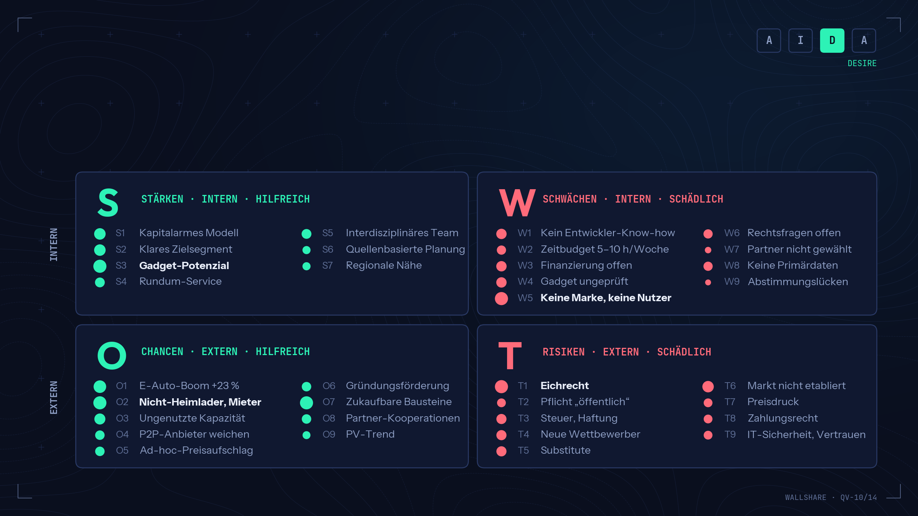
SWOT: 7 Stärken, 9 Schwächen, 9 Chancen, 9 Risiken
SWOT · ÜBERBLICK
Intern beeinflussbar, extern nicht; gemessen an Cocharge, AirElectric und VoltExchange. Punktgröße zeigt das Gewicht
Quelle: kapitel/03c-swot-analyse.md; Bewertungen sind Einschätzungen der Gruppe und werden noch geprüft.
Notes:
[6:50 bis 7:25, Desire] Die SWOT-Analyse in einem Blick. Oben intern: sieben Stärken, überwiegend Konzept, und neun Schwächen. Unten extern: neun Chancen und neun Risiken. Die Punktgröße zeigt das Gewicht. Größte Schwäche: keine Marke und keine Nutzerbasis. Größtes Risiko: das Eichrecht. Größte Chance: die Fahrer ohne Heimladen.

Slide 11
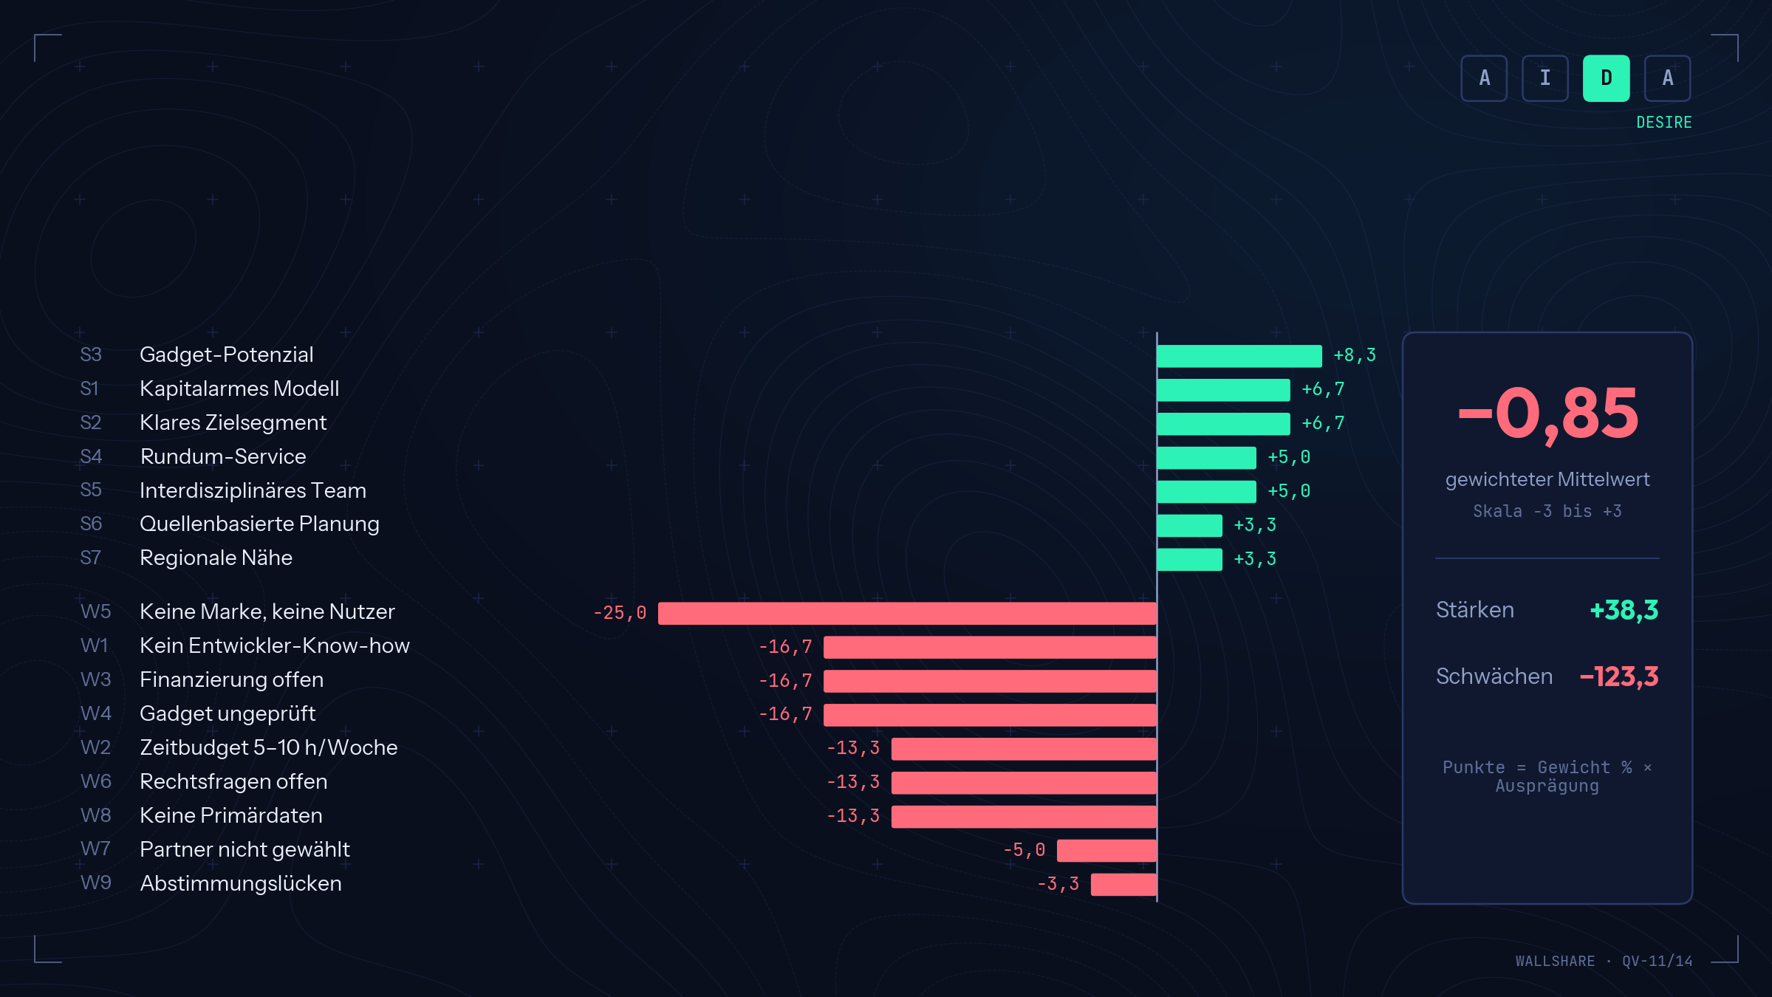
Intern überwiegen die Schwächen: Mittelwert −0,85
SWOT · INTERNE FAKTOREN
Die Stärken sind Konzept und Planung, die Schwächen treffen genau die Erfolgsfaktoren
Quelle: kapitel/03c, Abschnitt 8. Punkte = Gewicht in % × Ausprägung (−3 bis +3), Einschätzung der Gruppe.
Notes:
[7:25 bis 7:55, Desire] Bewertet nach Gewicht und Ausprägung gegenüber dem Wettbewerb: Die Stärken summieren sich auf plus 38, die Schwächen auf minus 123. Der gewichtete Mittelwert ist minus 0,85. Die größte Schwäche ist die fehlende Nutzerbasis, dann Know-how, Finanzierung und die ungeprüfte Machbarkeit des Gadgets.

Slide 12
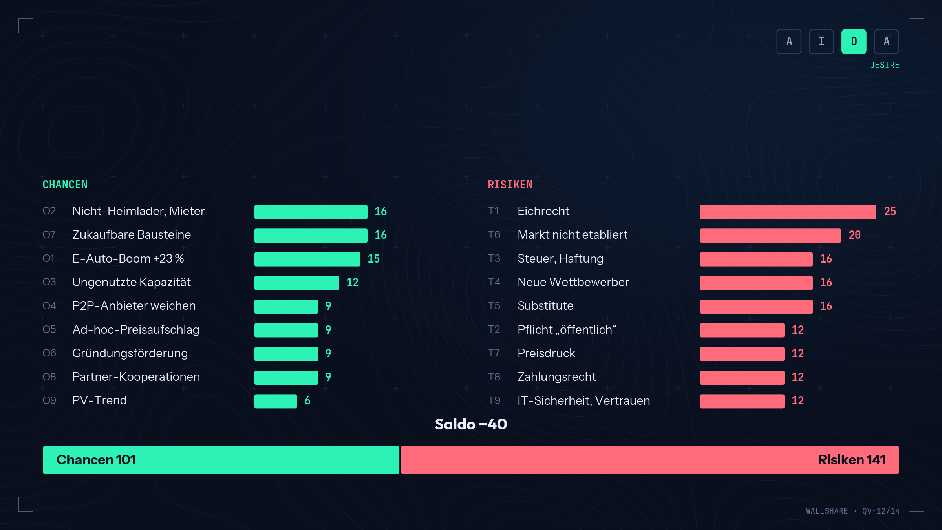
Extern wiegen die Risiken schwerer: Saldo −40
SWOT · EXTERNE FAKTOREN
Größtes Risiko ist das Eichrecht (Wert 25), größte Chancen sind Nicht-Heimlader und zukaufbare Bausteine
Quelle: kapitel/03c, Abschnitt 8. Wert = Wahrscheinlichkeit × Auswirkung (je 1 bis 5), Einschätzung der Gruppe.
Notes:
[7:55 bis 8:25, Desire] Extern: Chancenwert 101, Risikowert 141, Saldo minus 40. Das Eichrecht ist das größte Einzelrisiko mit dem Wert 25: Laut Eichamt Sachsen sind Pauschal- und Standzeitabrechnung unzulässig. Danach folgen die fehlende Marktdurchsetzung bisheriger Anbieter und Steuer- und Haftungsfragen. Dem stehen der E-Auto-Boom, die Nicht-Heimlader und zukaufbare Bausteine gegenüber.

Slide 13
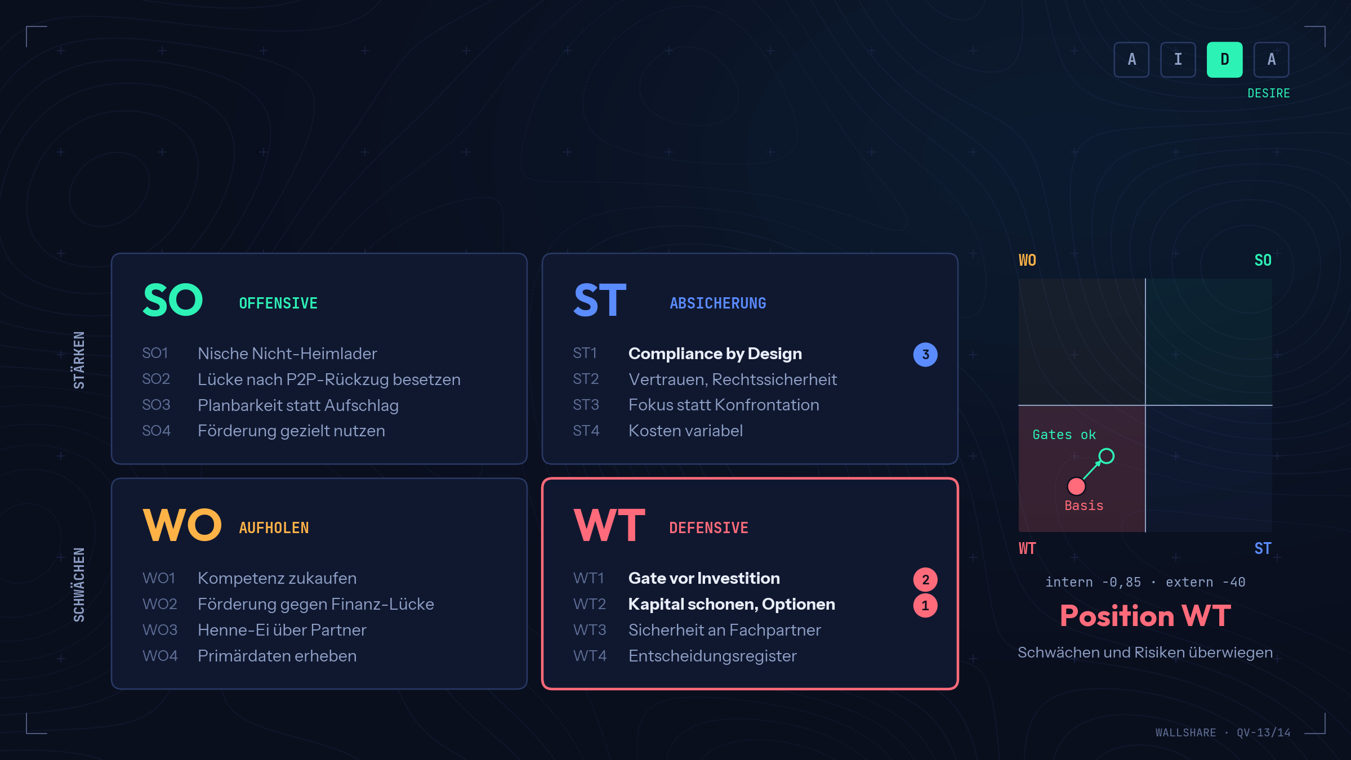
Position WT: erst Machbarkeit klären, dann gezielt in die Nische
TOWS · STRATEGIE
16 Strategien aus der Verknüpfung von Stärken, Schwächen, Chancen und Risiken; die Zahl im Kreis ist der Rang
Quelle: kapitel/03c, Abschnitte 8 und 9. Rang nach Prioritätswert (externe Werte × interne Gewichte), Einschätzung der Gruppe.
Notes:
[8:25 bis 9:05, Desire] Aus der Verknüpfung entstehen 16 Strategien in vier Quadranten. Unsere Grundposition ist WT: Schwächen und Risiken überwiegen, also Risiken minimieren. Die drei wichtigsten Strategien: WT2 Kapital schonen und Wechseloptionen offenhalten, WT1 ein Gate vor jeder Investition und ST1 Compliance als Produktmerkmal. Auch wenn alle Gates bestanden werden, bleibt die Position WT, rückt aber näher an Absicherung und Aufholen. Selektiv bleibt die Offensive SO1: reservierbares Nachtladen für Fahrer ohne Heimladen.

Slide 14
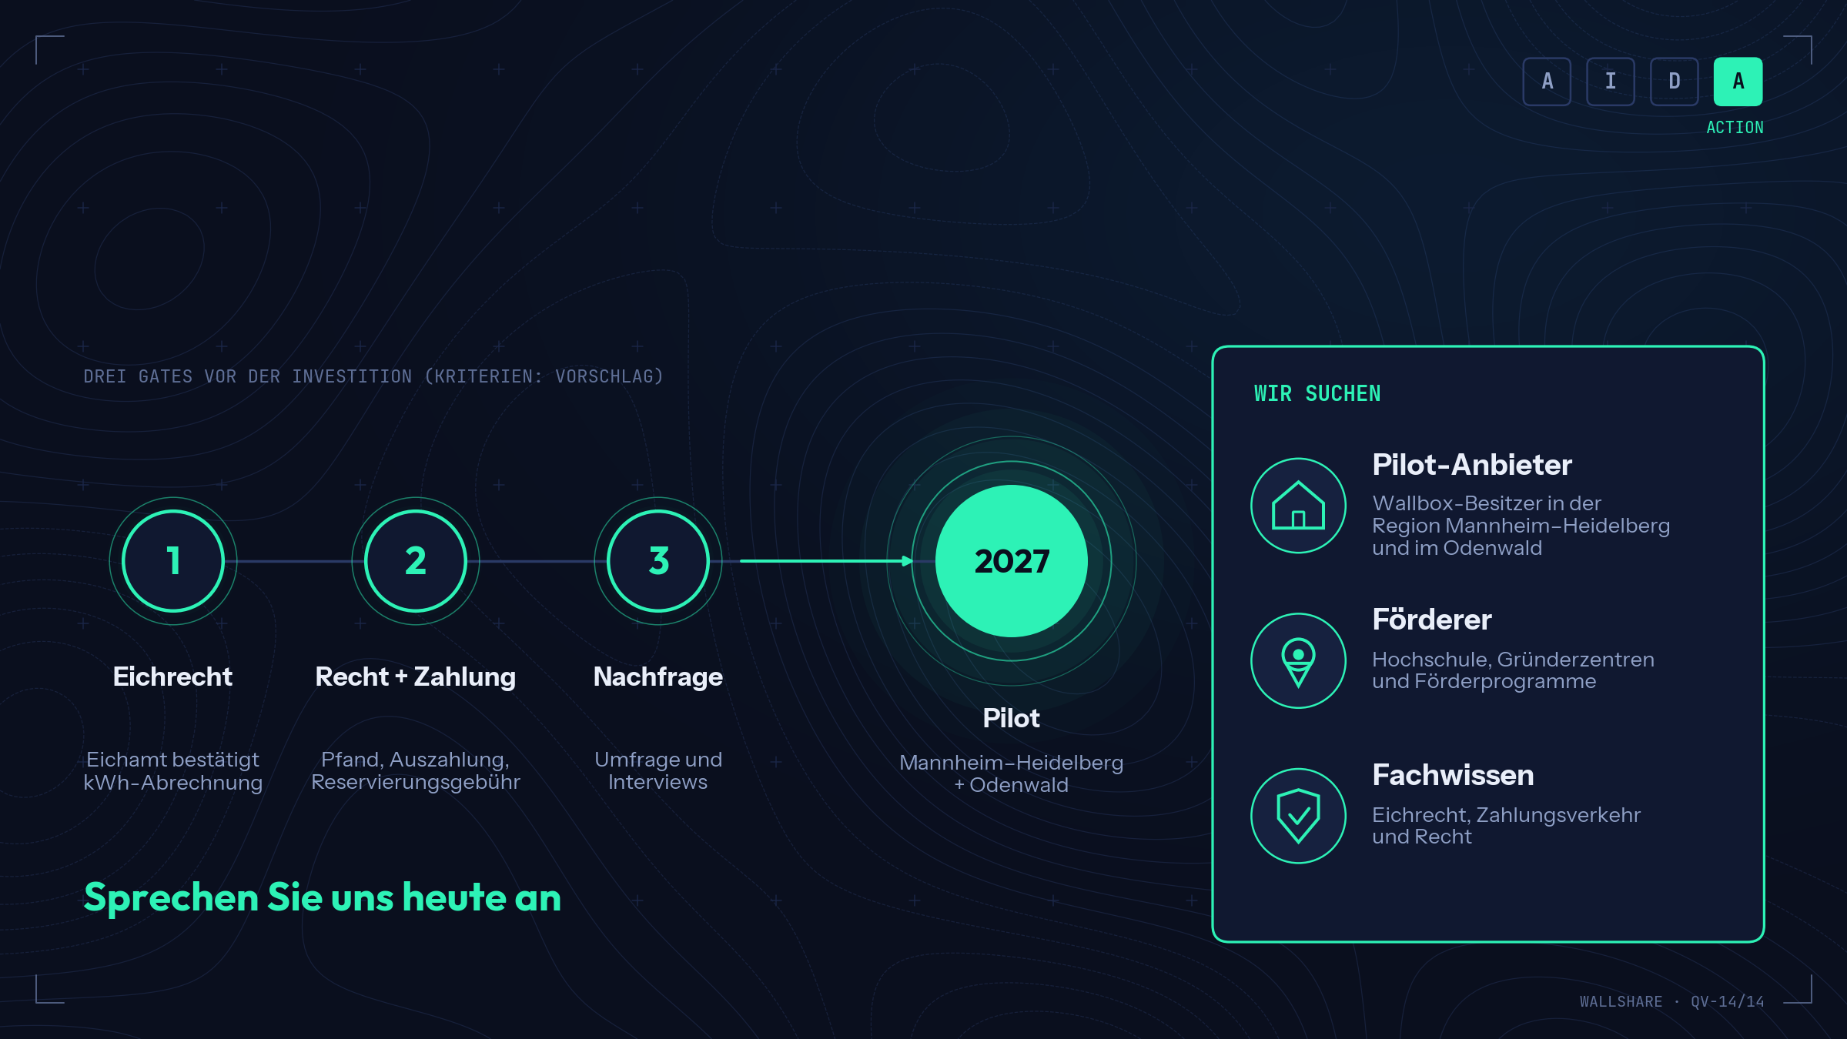
Gemeinsam durch drei Gates zum Pilot 2027
ACTION
Wir suchen Pilot-Anbieter, Förderer und Fachwissen für Mannheim–Heidelberg und den Odenwald
Quelle: kapitel/03c, Abschnitt 11. Die Gate-Kriterien sind Vorschläge; die Gruppe beschließt sie vor der Erhebung.
Notes:
[9:05 bis 10:00, Action] Der Weg: Drei Gates vor der Investition. Erstens das Eichamt bestätigt die kWh-Abrechnung, zweitens Recht und Zahlung sind geklärt, drittens Umfrage und Interviews zeigen Nachfrage. Dann folgt der Pilot 2027. Dafür suchen wir heute: Pilot-Anbieter, also Wallbox-Besitzer in Mannheim–Heidelberg und im Odenwald; Förderer, etwa Hochschule, Gründerzentren und Programme; und Fachwissen zu Eichrecht, Zahlungsverkehr und Recht. Sprechen Sie uns heute an.

